Slide 1
第8章 无线个域网
金光,江先亮

Slide 2
本章内容简介
随着需求和技术的同步发展，无线网络越来越多的涉及个人生活。应用于个人或者家庭等较小范围内的无线网络被称为无线个人区域网络，简称无线个域网。 近几年来，无线个域网以其方便快捷、易于推广、低功耗等优点迅速获得认可和发展。
本章消息介绍无线个域网中相关技术和原理，重点介绍其中的ZigBee技术。
☆无线个域网概述 ☆无线个域网的关键技术
☆IEEE 802.15技术标准 ☆无线个域网的协议
☆ZigBee的协议体系结构 ☆无线个域网的应用

Slide 3
8.1 无线个域网概述
8.1.1从个域网到无线个域网
个域网(Personal Area Network，PAN)，是一种范围较小的计算机网络，计算机设备之间的通信，还包括电话和个人设备等。
PAN的通信范围往往仅几米，也可用于连接多个网络。
PAN被看作是最后一米的解决方案。
无线个域网(Wireless PAN，WPAN)是一种采用无线连接的个域网。
WPAN通过无线介质代替传统有线电缆，实现个人信息终端的互联，组建个人信息网络。

Slide 4
无线个域网的基本概念
传统有线网络中，各种外设与计算机之间的连接往往需要各种线缆直接连接，存在诸多不便，因此对各种设备间的无线连接需求日益强烈。
WPAN是为了实现活动半径小(如几米)、业务类型丰富、面向特定群体的连接而提出的新型无线网络技术。
WPAN是一种与无线广域网(WWAN)、无线城域网(WMAN)、无线局域网(WLAN)并列但覆盖范围更小的无线网络，对应关系如下图所示。

Slide 5
WPAN(802.15)
10米以内
WLAN(802.11)
100米以内
WMAN(802.16)
数千米
WWAN(802.20)
50千米
4种无线网络之间的关系与通信范围

Slide 6
WPAN的主要优点：价格便宜、体积小、易操作和功耗低等优点。
主要特点：
①高数据速率并行链路：>100Mbps
②邻近终端之间的短距离连接：典型1~10m
③标准无线或电缆与外部因特网或广域网的连接
④典型的对等式拓扑结构
⑤中等用户密度

Slide 7
8.1.2 WPAN的分类
通常将WPAN按传输速率分为低速、高速和超高速三类，如下图所示
通信速率：0.25Mbps
通信距离：10m IEEE802.15.4
工作频率：2.4GHz
低速WPAN
通信速率：55Mbps
通信距离：10m IEEE802.15.3
工作频率：2.4GHz
WPAN
高速WPAN
通信速率：110/200/480Mbps
通信距离：10m、4m和4m以下 IEEE802.15.3a
工作频率：3.1GHz~10.6GHz
超高速WPAN

Slide 8
低速WPAN为近距离网络互连设计，采用802.15.4。结构简单、数据率低、通信距离近、功耗低、成本低，被广泛用于工业、办公和家庭自动化及农作物监控等。
802.15.3的WPAN数据传输速率可达55Mbps。高速WPAN适合大量多媒体文件、短时的音视频流传输。而动态拓扑结构能使便携式装置在短时间内加入或脱离网络。
生活中无线设备急剧增加，增加对更高速率传输需求，工作组提出更高数据率802.15.3a，超宽带WPAN，速率达110~480 Mbps。支持IP语音、高清电视、家庭影院、数字成像和位置感知等信息高速传输。特点包括近距离的高速率、较远距离低速率、低功耗、共享环境下高容量、高扩展性等。

Slide 9
8.2 WPAN的关键技术
WPAN的关键技术包括IrDA、UWB、HomeRF、蓝牙技术、ZigBee技术等
1. IrDA(红外)技术
利用红外线进行通信，通信速率分为115.2kbps和4Mbps。主要优点是无需申请频率使用权，通信成本低廉，具有体积小、功耗低、连接方便、简单易用等特点。
2. 超宽带(UWB)技术
超宽带(Ultra Wide Band，UWB) 基于IEEE 802.15.3的超高速、短距离无线接入技术。在较宽频谱上传输极低功率信号，通信范围在10米范围内，能实现每秒数百兆位的数据传输率，具有抗干扰性强、传输速率高、带宽大、消耗电能低、保密性好等优势。

Slide 10
3. HomeRF技术
数字无绳电话技术与WLAN技术融合发展的产物，采用共享无线连接协议(Share Wireless Access Protocol，SWAP)，结合数字无绳电话和802.11的特点，工作在2.4GHz ISM频段，使用TDMA+CSMA/CA方式，适合语音和数据业务。
4. 蓝牙技术
蓝牙支持短距离(如10米内)无线通信，能在手机、PDA、无线耳机、笔记本电脑、相关外设等之间进行信息交换，其工作于2.4GHz ISM频段，数据速率为1Mbps，采用时分双工传输方案，支持点对点及点对多点通信。

Slide 11

5. ZigBee技术
一种短距离、低功率、低速率无线接入技术，名称源于蜜蜂间的一种通信方式。工作在2.4GHz ISM频段，速率20~250kbps，传输距离10~100m。比蓝牙更简单，传输速率和功耗更低。其节点大多数时间内处于休眠状态，适合非实时业务。
ZigBee是802.15.4标准的扩展集。802.15.4工作组负责制订物理层及MAC层协议，而ZigBee定义应用层和安全规范。
节点5
PC控制
节点4
ZigBee终端节点
ZigBee中心节点
节点3
节点1
节点2
星型ZigBee网络

Slide 12
6. 不同WPAN技术的特点
以上5种技术具有如下优势：
  支持移动互联网，终端设备移动时任可保持网络连接；
  无需使用线缆，设备安全简单、放置灵活；
  多种安全防护措施可保障用户信息安全；
  网络结构或布局变动时，无需对网络进行重新设置。
技术指标 | 蓝牙 | HomeHF | IrDA | UWB | ZigBee
工作频段 | 2.4GHz | 2.4GHz | 红外线 | 3.1~10.6GHz | 2.4GHz
传输速率 | 1Mbps | 6~10Mbps | 115.2k bps | 480Mbps | 20~250kbps
通信距离 | 10m | 50m | 1m | 10m | 10~100m
应用前景 | 中 | 中 | 一般 | 好 | 好

Slide 13
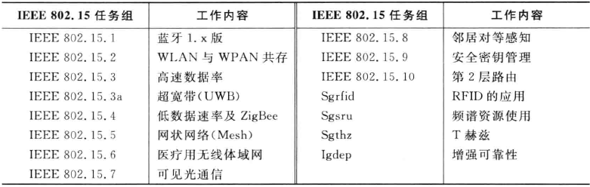
8.3 IEEE 802.15技术标准
8.3.1 IEEE802.15标准概览
IEEE、ITU等组织都致力于WPAN标准的制定，其中IEEE的研究重点主要是IEEE 802.15系列，它也是目前最权威的WPAN标准，具体由802.15工作组负责制定，其分为多个任务组，如下表所示：

Slide 14
IEEE 802.15.1标准
本质上是蓝牙低层协议的一个正式标准化版本，多数标准制定工作仍由蓝牙特别兴趣组负责。802.15.1标准基于蓝牙1.1，被大多数蓝牙设备采用。802.15.1a对应蓝牙1.2，包括一些QoS增强功能。但是由于价格、成本、扩展以及WIFI的冲击，蓝牙市场反应不理想。
IEEE 802.15.2标准
制定共存模型，以解决WPAN和WLAN的冲突。802.15.2实际上是一个策略建议，推荐了一系列解决WPAN与WLAN互扰的技术策略和方案，主要可分为协同共存和非协同共存两种 。

Slide 15
8.3.2 IEEE 802.15.3和无线超宽带
IEEE 802.15.3是针对高速WPAN制定的无线MAC层和物理层规范，允许连接多达上百个无线应用设备，传输速率高，适合多媒体数据传输，有效距离较小。
其中，IEEE 802.15.3a主要研究110Mbps以上速率的图像和多媒体数据的传输，3b主要研究MAC层维护、改善其兼容性与可实施性，3c主要研究毫米波物理层的替代方案，将工作于一个全新频段(57~64GHz)，实现与其它802.15标准更好的兼容性。

Slide 16
1. UWB技术的定义
FCC定义UWB带宽大于500MHz，或相对带宽(带宽与中心频率之比)大于0.20。传统通信系统的相对带宽一般小于0.01，WCDMA系统的相对带宽约0.02，而UWB的相对带宽为0.2或0.25。
UWB在3.1~10.6GHz频段内以极低功率工作，较低带内带外发射功率限制确保其不会干扰授权频段及其它重要无线设备。
传统通信技术把信号从基带调制到载波，而UWB则通过具有很陡上升和下降沿的冲击脉冲直接调制数据，从而具有GHz量级的带宽。开辟了一个具有极高空间容量的新无线信道。在发射距离较近情况下，信号传播损耗较小，可以通过增加信号带宽来提高系统容量。

Slide 17
2. UWB技术的特点
（1）系统实现较简单。不使用载波，通过发送纳秒级脉冲来传输数据信号。接收机和发射器较传统通信系统简单。
（2）数据传输速率高。传输范围在10m以内，速率可达500Mbps。同时，不占用单独的频段。通过扩频实现远距离、低截获、低检测、高安全、高速率数据传输。
（3）功耗低。通过间歇脉冲发送数据，通过脉冲的低占空比，实现系统低耗电，高速通信时仅为几百微瓦到几十毫瓦。
（4）安全性高。信号能量功率谱密度低于自然电子噪声，用编码对脉冲参数进行伪随机化后，脉冲检测将更困难。另外，通过扩频地址码特性保证安全。

Slide 18
2. UWB技术的特点
（5）多径分辨能力强。无线通信的射频信号多为连续信号或持续时间远大于多径传播时间，多径效应限制了通信质量和速率。UWB发射占空比极低的脉冲信号在时间上不重叠，易于分离多径分量。
（6）定位精确。UWB很容易将定位与通信合二为一，信号穿透能力强，可对室内和地下进行精确定位，定位精度可达厘米级。
（7）工程简单、成本较低。UWB可实现全数字化，电路可被集成到单个芯片上，设备成本较低。

Slide 19
8.3.3 IEEE 802.15.4标准
IEEE 802.15.4-2006标准主要针对低速WPAN，以低功耗、低速率、低成本为目标，旨在为个人或家庭范围内不同设备间的低速互连提供统一标准。
低速WPAN特征与WSN相似，常作为WSN通信标准。
包括物理层和MAC层两个规范，支持功耗低、短距离(10m或更小)的简单设备。支持单跳星状和多跳对等(超过10m)两种网络拓扑，但对等拓扑的逻辑结构由网络层定义。
源和目标地址可用64位唯一地址，也可使用16位短地址。一个网络最多容纳65536个设备。

Slide 20
IEEE 802.15.4标准技术特点
(1)工作频段和数据速率
IEEE802.15.4工作在ISM频段，包括2.4 GHz频段(全球)和868/915MHz(欧洲/北美)。3种速率共27个信道：868MHz有1个20kbps信道，915MHz有10个40kbps信道，2.4GHz有16个250kbps信道。可根据可用性、拥挤状况和数据速率灵活选择。如PC外设与互动式游戏可能需250kbps，而传感器、智能标签和家用电器等，20kbps的低速率亦能满足要求。

Slide 21
IEEE 802.15.4标准技术特点
(2)支持简单设备
IEEE802.15.4定义14个物理层和35个MAC层基本参数，仅为蓝牙1/3，适于存储和计算能力有限的简单设备。设备分为全功能设备(Full-Function Device，FFD)和简化功能设备(Reduced-Function Device，RFD)。FFD支持所有49个参数，RFD在最小配置时仅需支持38个参数。FFD可作为网络协调器，与RFD和其它FFD通信。而RFD只能与FFD通信，用于简单应用。

Slide 22
IEEE 802.15.4标准技术特点
(3)数据传输
IEEE802.15.4 存在3种不同数据传输：设备到协调器，协调器到设备，对等网络的一方到另一方。
具体数据传输分以下3类：
①直接数据传输，适于以上所有3种数据传输，采用CSMA/CA
②间接数据传输。仅适用于从协调器到设备的数据传输。
③有保证时隙数据传输。仅适用于设备与其协调器之间的数据传输，既可从设备到协调器，也可从协调器到设备，不需要CSMA/CA。

Slide 23
IEEE 802.15.4标准技术特点
(4)安全性
IEEE802.15.4 提供了3级安全性。
第1级实际无安全，应用安全性并不重要或上层已提供安全保护。
第2级使用访问控制列表来防止非法获取数据，无加密措施。
第3级则采用高级加密标准(AES)，可保护数据信息和防止攻击者冒充合法设备。但是不能防止攻击者窃听对称秘钥，该情况下可以考虑公钥加密。

Slide 24
8.4 无线个域网的协议
8.4.1 蓝牙协议（略）
1. 基带协议
负责建立微型网内各蓝牙设备间的物理收发链路。收发模块使用跳频扩频，分组在指定时隙和频率发送，通过查询和寻呼过程实现不同设备的同步。
2. 链路管理协议(LMP)
负责设备间链路的建立和控制，包括控制和协商基带分组的大小。通过鉴权和加密过程，保证数据安全。LMP还控制蓝牙设备节点模式、工作周期和蓝牙设备的连接状态。

Slide 25
8.4 无线个域网的协议
8.4.1 蓝牙协议
3. 逻辑链路控制与适配协议(L2CAP)
支持高层协议复用、分组的分段和重组以及服务质量QoS。允许高层协议和应用程序传输最长64kB的数据。L2CAP仅支持异步无连接（ACL）分组，音频或语音在同步面向连接（SCO）基带链路传输。
4. 服务发现协议(SDP)
通过服务发现协议可查询设备信息、业务类型和业务特征。用户可从相邻设备的业务中挑选一个可用的，而后就可在两个或多个蓝牙设备之间建立连接。

Slide 26
8.4.2 ZigBee协议
1. 基本思想
为达到低成本、低功耗、可靠性高等设计目标，ZigBee网络采用簇树 (Cluster-Tree)与按需距离矢量(AODV)路由相结合的路由算法，但ZigBee使用的AODV与自组织网络中的经典AODV协议并不完全相同，可看做是一种简化版的AODV，即AODVjr。
ZigBee网络中，节点可按照父子关系(旧节点允许新节点通过其加入网络时，即形成父子关系)使用Cluster- Tree算法选择路径。
为了提高路由效率，协议让具有路由功能的节点使用AODVjr去发现路由，就是这些节点不按照父子关系而直接将分组发送到另外一个具备路由能力的节点，不具备路由的节点任使用簇树路由发送数据和分组。

Slide 27
2. 簇树Cluster-Tree
簇树即分簇的树型网络，是一种由协调器展开生成树状网络的拓扑结构，适合节点静止或移动较少场合，属静态路由，无需存储路由表，大部分设备为FFD，而RFD只作为叶节点。
一个WPAN初建时，主协调器先将自身设置成簇标识符为0的簇头，然后选择一个未用WPAN标识符，向邻近设备广播信标帧，形成第一个簇网络。
收到信标帧的候选设备可向簇头请求加入WPAN。主协调器决定是否允许，若允许则将该设备作为子节点加入自身邻居表，同时子设备也将其父节点加入邻居表。
当第一簇网络满足网络需求时，主协调器可指定某个子设备作为另一簇的簇头，即成为新主协调器，逐渐形成一个多簇网络。

Slide 28
簇树路由
簇树路由机制是根据网络地址和节点之间的父子关系来实现路由的，如果目的地址设备不是该路由器的子孙，则直接将数据帧转发给该路由器的父节点，其父节点按照同样的步骤进行路由。

Slide 29
3. AODVjr基本路由过程
AODVjr协议保持了AODV的原始特点，但考虑节能、简便等因素，简化了AODV的一些功能。
E
F
L
G
目标节点
A
B
C
D
源节点
J
H
RREQ传播
I
K
当节点A给节点D发送信息时，如发现自身无相应路由，就给邻居广播路由请求RREQ协助发现到D的路由。邻居节点在收到RREQ后维护一条到节点A的路由信息。通过这种洪泛的方式，RREQ请求包最终会被转发到节点D。

Slide 30

E
F
L
G
源节点
目标节点
B
D
路由回复返回路线
A
C
H
J
I
K
节点D收到RREQ包后，根据RREQ包的路由代价决定是否跟新自身路由表，同时通过路由代价最小的路径向A回复RREP响应包。
RREQ包使用广播方式发送，RREP包则使用单播方式回复。

Slide 31
E
F
L
G
源节点
确认信息
目标节点
A
B
C
D
数据分组
J
H
I
K
数据包和确认包传输路径
A收到D的RREP包后，根据代价最小原则确定与D通信的最优路径。
上图中，A到D的最优路径为A->B->C->D，D在通过反向路径向A返回确认消息。

Slide 32
AODVjr与AODV比较
对AODV协议进行了简化。AODVjr协议仅保留了AODV协议按需路由的动态特性，而将HELLO消息、路由错误信息、问询序列号等措施统统省略，对AODV协议进行了最大程度的简化。
受益于这样的简化，AODVjr在能耗方面大大优于AODV协议。因此，AODVjr协议被广泛的应用于各种无线传感器网络。

Slide 33
比较1. 路由选择的标准不同
路由成本为路由发现和维护管理提供了一种度量的方法，是用来比较路由好坏的基础。
AODV算法采用基于最少跳数的最短路径算法作为路由选择依据（传统的距离矢量路由机制），而AODVjr则采用信道质量最优的路径算法作为路由选择的依据。

Slide 34
（1）跳数最少并不意味着路径最优
由于源节点和目的节点之间的距离一定，在相同传输介质条件下，距离相差越远，信号强度就越低，传输效果也就越差，在这种情况下，通过中间节点的转发往往比直接发送效果好，而转发的跳数并不是最少的。
（2）跳数最少并不意味链路中节点最“空闲”
当跳数最少的路径上某个或某些节点已经严重过载时，如果继续选择使用该路径进行路由，则可能会导致大量数据包的丢失和传输时延的急剧增加，从而引起网络性能的降低。

Slide 35
比较2. 路由发现过程简化
在AODVjr算法中，只允许目的节点回复RREP，即使中间节点有到目的节点的路由时，也不回复RREP，从而减少了控制开销。

Slide 36
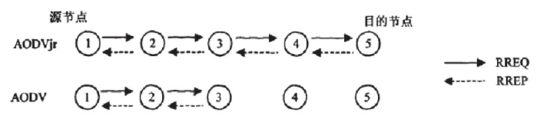
路由发现过程简化
下图是两种算法路由发现过程比较图。源节点1和目的节点5进行通信，假如中间节点3有节点5的路由信息，对于AODV来说，节点3将直接回复RREP，但是对于AODVjr来说，只有目的节点才能回复RREP，从而简化了路由发现的过程，减少了控制开销。
AODVjr和AODV算法的路由发现比较

Slide 37
比较3. 路由维护过程简化
AODV算法会定期发送HELLO消息来检测本地链路的连接状态。当发生链路中断时，将产生一个RRER通知所有受影响的源节点。虽然这样能够及时发现路由变化并进行维护，保证路径上邻节点之间连通的有效性，但实际上这是用增加算法的维护开销换取时延的降低，将会引入大量的控制开销。
AODVjr算法采用端对端（源节点-目的节点）策略，删除了Hello消息和节点序列号机制。

Slide 38
路径保持维护（Route maintenance）
AODVjr相对于AODV，采用了终端对终端机制，目标节点需要定时发送给源节点KEEP-ALIVE包（维护路由表）。如果在数据传输过程中发生链路中断，那么源节点将不能接收到从目的节点发来的信息。当节点离开路径一段时间后，源节点将监听到路径中断，如果还需要路由的话，将进行路由修复（网络自愈功能）。
相比较AODV算法而言，AODVjr不需要HELLO的发送，大大节省了控制开销。RERR仅包含一个不可到达的目标节点信息。

Slide 39
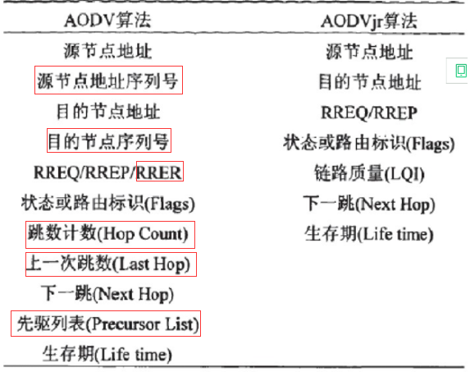
比较4. 路由表的简化
AODVjr中，删除了先驱节点列表和跳数信息，并且目的节点只响应第一个接收到的RREQ。路由过程中总是选择其最快路径，忽略跳数，从而简化路由表的结构。

Slide 40
比较5. 路由环路的避免
AODV路由算法采用节点序列号来决定路由状态的新旧。当路由信息的分组在传输中丢失，就很可能导致中间节点对RREQ错误应答。这时AODV算法将利用节点序列号的大小来避免路由环路问题。
AODVjr中不使用节点序列号，仅规定目的节点回复RREP，并且采用端对端机制，目标节点需要定时发送给源节点KEEP-ALIVE包（以维护路由表），这样同样能避免路由环路的问题，同时可进一步减少控制开销。

Slide 41
4. ZigBee路由
ZigBee路由可将节点分成两类：RN+和RN-。
RN+具有足够存储空间和能力执行AODVjr路由协议；
RN-存储空间受限、无能力执行AODVjr协议，收到分组后只能使用Cluster-Tree簇树算法处理。

Slide 42
5. 路由建立过程
①RN+节点创建并向周围节点广播RREQ分组，如收到RREQ的节点是RN-节点，就按Cluster-Tree路由转发该分组。如为RN+节点，则根据RREQ信息建立相应的路由发现表条目和路由表条目(在路由表中建立一个指向RREQ源节点的反向路由)，继续广播分组。
②节点转发RREQ前计算将RREQ发给邻节点与本节点间的链路开销，并将它加到RREQ中存储的链路开销上，将更新的链路开销存入路由发现表条目中。

Slide 43
③一旦RREQ到达目标节点或其父节点，该节点向RREQ的源节点回复一个RREP分组(RN-节点也可回复RREP，但不记录路由信息)，RREP应沿已建立的反向路径向源节点传输，收到RREP的节点建立到目标节点的正向路径并更新相应路由。
④节点转发RREP前，会计算反向路径中下一跳与本节点间的链路开销，并将它累加到RREP中存储的链路开销上。当RREP到达相应源节点时，路由建立过程结束。

Slide 44
6.路由维护过程
数据传输中如链路中断，则由中断链路上游节点激活路由维护。
如RN+节点检测到链路失效，则本地修复，即缓存源节点数据分组并广播RREQ。RREQ分组选项域指出本分组为路由修复过程产生，RREQ源地址为发起路由修复节点，目标地址为数据分组的目标节点。收到RREQ的节点按路由建立过程转发此分组。如收到RREQ的节点是目标节点或父节点，则回复RREP。RREP选项域也指出本分组在路由修复过程中产生。发起路由建立过程的节点收到RREP时路由修复成功。如一定时间内未收到RREP，该节点向源节点发送RERR报告路由失败，源节点重建路由。
如RN-节点检测链路失效，直接向源节点发送RERR，源重建路由。

Slide 45
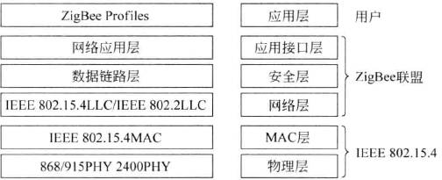
8.5 ZigBee的协议体系结构
8.5.1 ZigBee的分层协议栈
IEEE802.15.4和ZigBee协议栈体系结构如图所示，ZigBee联盟负责网络层和应用层框架设计。
802.15.4和ZigBee分层协议架构

Slide 46
1.物理(PHY)层
通过射频硬件和软件为MAC子层和射频信道提供接口，主要功能分为数据服务和管理服务。数据服务负责数据接收和发送；管理服务负责射频收发和休眠、信道能量检测、链路质量指示、空闲信道评估、信道射频选择、物理层信息库管理等。

Slide 47
2. 介质访问控制(MAC)层
MAC子层的功能包括：
采用CSMA/CA机制来访问物理信道；
协调器对网络的建立与维护；
支持PAN网络的关联与取消关联；
协调器产生信标帧，普通节点根据信标帧与协调器同步；
实现间接传输；
两个MAC实体间提供数据可靠传输；
可选的GTS支持；
支持安全机制。

Slide 48
3. MAC层数据传输机制
①CSMA/CA机制用于信道共享。发送数据帧和命令帧时使用CSMA/CA，以减少由于帧冲突而引起不必要的能耗。
②确认重传机制实现可靠传输。发送方发送数据或命令帧时，通过设置帧控制域的Ack Request(AR)子域，实现确认。AR为0时，不需要ACK反馈，发送方默认接收方正确接收；AR为1时，需要ACK反馈，发送方发送数据后，设置定时器，如果没有及时收到ACK，尝试重传。

Slide 49
8.5.2 ZigBee的网络层和应用层
ZigBee网络层主要实现组建网络、为新加入节点分配地址、路由发现、路由维护等功能，可支持多种网络拓扑。ZigBee尽可能减小功耗、降低成本，具有灵活拓扑和自组织、自维护功能。
ZigBee路由协议是ZigBee网络层核心。

Slide 50
1. ZigBee网络配置
低速WPAN包括FFD和RFD两种设备。FFD可以和FFD、RFD通信，RFD只能和FFD通信，RFD之间通信需通过FFD转发。FFD具备路由和数据收发能力，RFD应用相对简单，但成本更低。
ZigBee网络包括3类节点：协调点、路由节点、终端节点。协调点必须是FFD（持续供电），路由节点也必须是FFD，终端节点可以是FFD或者RFD。

Slide 51
1. ZigBee网络配置
协调点在网络中可以作为汇聚节点，一个网络只有一个协调点。功能比其它节点强大，作为网络的主控节点，负责建立新网络，设定网络参数，管理其它节点，以及存储节点信息等，网络形成后可以执行路由功能。
路由节点可以执行路由发现、消息转发功能，通过连接其它节点扩展网络范围。可在本身操作范围内充当协调点，但受到ZigBee协调点控制。
终端节点通过协调点或者路由节点连接到网络，不允许其它节点通过终端节点加入网络。终端节点能以低功率运行。

Slide 52
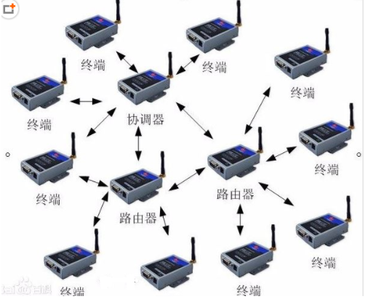

Slide 53
2. ZigBee网络拓扑
支持3种拓扑结构：星型、网状型和树型。
①星型结构。如图（a）所示。由一个协调点和若干终端节点组成。协调点为FFD，位于网络中心，负责建立维护整个网络。终端节点可以是RFD或FFD，通过一跳与协调点连接。拓扑结构、控制都较为简单，适合节点较少的场合。
FFD
RFD
(a) 星型结构
(b) 网状型结构
(c) 树型结构

Slide 54
2. ZigBee网络拓扑
②网状型结构。冗余度较高，每个节点均可与通信范围内的其它节点通信，会有一个被推荐为协调点，如首个在信道中通信的节点。骨干网中的节点可以连接其它FFD或RFD，建立以自身为协调点的子网。网络结构可靠，可自恢复，提供路由冗余。
FFD
RFD
(a) 星型结构
(b) 网状型结构
(c) 树型结构

Slide 55
2. ZigBee网络拓扑
③树型结构。节点可采用Cluster-Tree路由传输数据和控制信息，末端叶节点一般为RFD。覆盖范围中协调点FFD向连接节点提供同步。优点在于覆盖范围较大，缺点是会增加传输时延，同步相比前两种较为复杂。
FFD
RFD
(a) 星型结构
(b) 网状型结构
(c) 树型结构

Slide 56
3. ZigBee的组网过程
某一具有ZigBee协调点功能且未加入任一网络的节点可发起建立一个新的ZigBee网络，该节点即可成为ZigBee协调点。
协调点首先能量探测和主动扫描，选择一个空闲或网络通信最少的信道，然后确定自身16位网络地址、WPAN标识符、网络拓扑参数等。其中WPAN标识符是网络在此信道中的唯一标识，不应与探测到的其它WPAN标识符冲突。然后协调点可接受其它节点加入该网络。

Slide 57
一个孤立节点想加入当前网络时，可向网络中节点发送关联请求。收到请求的节点如果有能力接受其为其子节点，就为该节点分配一个唯一的16位地址，并发出关联应答。收到应答后，该节点成功加入网络，并可接受其它节点的关联。
节点加入网络后，将自身WPANID设为与ZigBee协调点相同的标识。一个节点是否具有接受其它节点与其关联的能力，主要取决于该节点可利用的资源，如存储空间、能量等。

Slide 58
如果节点要脱离网络，可向其父节点发送解除关联的请求，收到父节点的解除关联应答后，便可成功离开网络。
但如果其有一个或多个子节点，在离开网络之前，首先要解除所有子节点与自身的关联。

Slide 59
8.6 无线个域网的应用
WPAN技术的应用范围非常广泛：如智能家居的照明、温控、安全、家电控制等，工业领域的生产流程、现场监测、安保等，智能交通的定位、导航、提示等，医疗领域的体征监测、诊断管理、病患监护等。

Slide 60
8.6.1 UWB技术的应用
个域网应用中，UWB能快速传输照片、文件、视频等，实现掌上电脑、手机、PC、外设间数据同步、装载游戏、音视频文件快速传输。
智能交通，可利用UWB的定位和搜索能力，可设计防碰撞和防障碍物的雷达。ITS由若干站台装置和车载设备可组成无线通信网，这些设备之间通过UWB完成数据交换。应用包括不停车自动收费、汽车定位或速度测量、道路信息和行驶建议的获取等。
传统WSN多为低速率，而新的多媒体无线传感器网络可感知和传输信息量丰富的音视频多媒体信息，UWB是候选技术之一。
无线USB技术用无线取代有线接口，实现数字家庭，无线连接打印机、鼠标、键盘、扫描仪、移动硬盘、DV等。通过UWB的无线连接，形成以PC为主控中心，USB标准外设为从设备的小型WPAN协同工作。

Slide 61
8.6.2 应用ZigBee的超市电子称系统
应用背景
随着信息技术的发展，许多大型超市已实现了网络化管理，商品入库、销售、结算环节均已联网。
传统的超市零售终端大都通过有线网络与数据库服务器连接，但是当超市商品布局变动时，就需要对有线网络进行改造。有线网络在增加成本的同时，所布设电缆也会影响超市美观，存在安全隐患。
基于以上问题，该实例提出一种基于ZigBee的超市电子秤零售管理系统，采用无线组网，实现终端和数据中心的无线连接，具有成本低廉、组网灵活、易于管理的优点。

Slide 62
2. 用于电子秤的ZigBee网络
超市组建ZigBee网络，使所有电子秤都集中在无线网络范围内，电子秤的数据实时连通。ZigBee网络的近距离、低功耗等优点可有效的提高超市的运营效率和能力。其优势具体包括：
  （1）电子秤任意分布；
  （2）提高盘货效率；
  （3）安全性好。
考虑到超市销售网络对于通信速率要求不高，ZigBee所提供的250kbps速率符合要求。

Slide 63
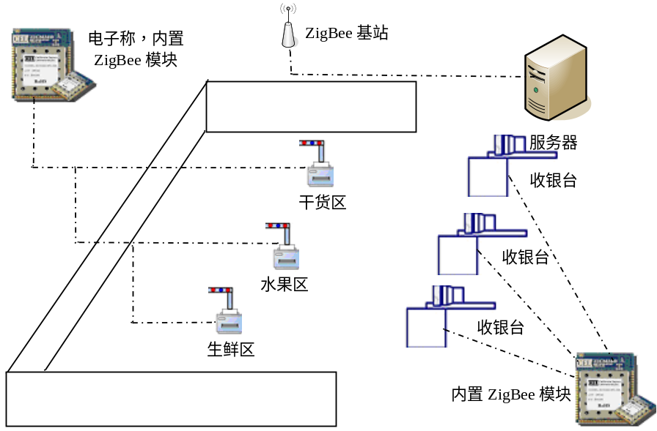
3. 技术实现
整个系统组成结构如图所示。
各电子秤和收银机中嵌入ZigBee模块，
各零售终端接入到ZigBee无线网络中。
ZigBee网络中一个主节点可以管理大
量子节点，传输范围为10-100m。可以
通过增加冗余减少信号盲区，提高传输
效率和安全性。
基于ZigBee网络的超市零售系统系统

Slide 64
8.6.3 应用WPAN的无线医疗监护系统
1. 无线医护系统WMS概述
老龄化社会到来，为庞大老年人群体提供优质护理服务的同时，还要控制设备的成本。
随着无线网络、传感器、嵌入式设备、普适计算、人工智能等技术的发展，结合医疗卫生行业特点，可建立面向老年人和行动不便者的WMS。
WMS能持续医疗监控、记忆强化、家电控制、医疗数据访问和应急通信，为用户和医护人员提供帮助。提高危病人紧急情况和疾病早期诊断率，为有认知障碍和身体残疾的人员提供服务，为上班族家庭的婴幼儿看护提供便利。

Slide 65
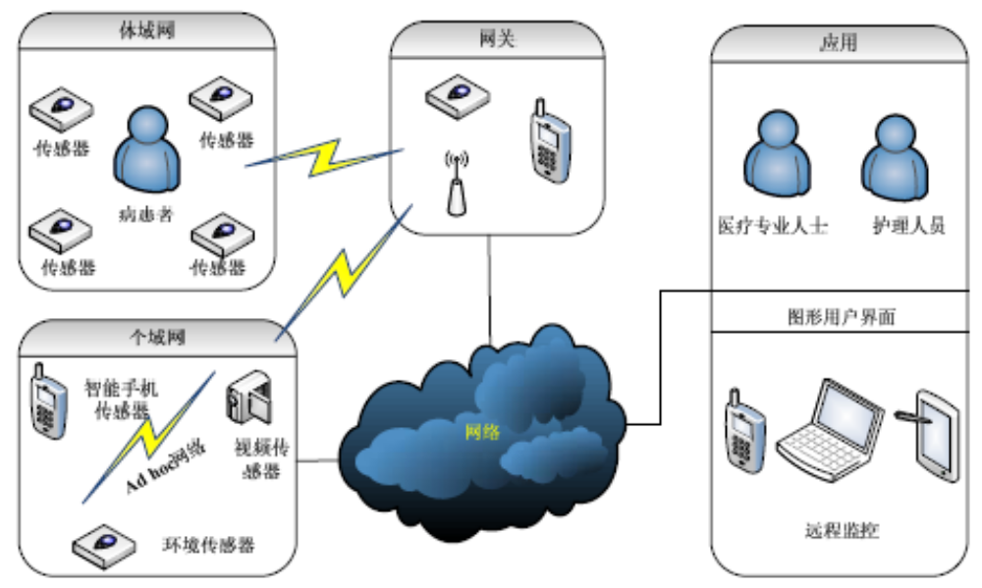
2. 无线医疗监护系统（WMS）的结构
如图所示，WMS可以包括多个网络。被监测用户(如老人或行动不便者)人体携带的传感器形成无线体域网(WBAN)，部署在周边环境的若干传感器形成WPAN。

Slide 66
1） 体域网子系统
自组织传感网和携带于对象身体上标签构成，包括RFID标签、心电图(ECG)等各种医用传感器、病人穿戴加速感应器等。体域网涉及能耗、发射功率、隐蔽性、可携带性、实时可用性、通信可靠性、多跳路由、安全性等。
能耗：考虑节能MAC协议和高能效的传感器设备。
节点隐蔽性：创口贴式心电图传感器，通过监测胸带以无线方式提供电源。
移动性和可携带性：智能衬衫能持续测量心电图和加速度信号，将生理心电图数据和身体活动数据传输到WPAN自组织网络。
通信可靠性：通过使用多播或广播路由，实现高可靠和低时延。
安全性：基于生理信号的身份认证方案生成用于双向认证的身份信息，在无线链路建立过程中允许安全身份认证。

Slide 67
2） 个域网子系统
WPAN子系统由环境传感器和病人的手机或移动设备构成，环境传感器如RFID阅读器、摄像机、声音、压强、温度、光照、湿度传感器等，提供被监测人员的各种环境信息，可实现位置跟踪，与智能家电等设备进行通信。
WMS中携带RFID标签的物体，可传递详细环境信息，低成本RFID标签能实现无电池操作。
MAC层重点是能效，减少冲突、空闲监听和功率使用等来提高能效。可变控制系统优化测量分辨率和节能。
网络自组织性方面，工作在网状拓扑的自组织传感网采集的数据可被转发到因特网。网状拓扑和分布式处理，快速部署中继器和提供易扩展的覆盖范围，可在恶劣条件下使用。

Slide 68
3） 网关子系统
负责将体域网和个域网连接到局域网和骨干网。网关可以是用户移动设备如PDA或智能手机，也可为部署在周边环境的传感器节点、PC或服务器。体域网和个域网本地处理能力对网关子系统有很大影响，通过减少数据转发来防止网络拥塞。
安全性问题也需网关子系统来解决，需验证数据来源和按规定修改患者数据。有研究提出使用会话密钥缓冲区来阻止对网关的攻击，接收新的会话密钥和使用该密钥之间的时延有助于识别网关被劫持。

Slide 69
4）外部骨干网和终端医疗监测应用
外部骨干网：网关根据应用可转发信息到外部网络，如蜂窝通信网络和因特网等。随着广域网数据速率和可靠性的不断改善，将为普适医疗应用系统提供便利。
终端医疗监测应用：负责解析采集数据和触发请求事件，包括处理模块和图形化交互模块。处理模块执行信号处理算法来理解失真的人体信号，通过机器学习从图像和视频中识别意外情况。图形界面可在突发情况下结合报警机制帮助监测生命体征。应用也包括定义和配置系统整体行为，产生警报、通过网络传输和确定目标用户。需关注安全性、隐私性、可靠性，技术关键包括环境感知、中间件设计等。

Slide 70
3. 无线医护系统的应用
日常活动监测：基于位置感知识别。
跌倒动作检测应用：结合位置识别的多模式跌倒检测系统。
定位跟踪应用：定位跟踪可用于室内和室外。
服药监测应用：药物服用不规范现象在老年人和慢性病患者尤其有认知障碍的患者中较普遍。

Slide 71
4. 无线医护系统的技术挑战
硬件：隐蔽性、灵敏度和校准、能耗、数据采集效率。
物理层：容错性与可靠性、不同频率的互操作性、传输带宽有限。
MAC层：QoS、多跳通信的优化设计、紧急事件的优先机制。
网络层：传输时延优化、能量感知、负载均衡等方面的路由设计。
传输层：可靠数据传输协议，可考虑跨层设计。
应用层：数据组织和信息生成演化成可理解知识、协调任务、自主学习等。
其它：安全性、隐私性、可部署性和可扩展性、移动性等问题。

Slide 72
作业
1. ZigBee网络包含哪几类节点？各类节点要求使用什么设备？
2. 什么是簇树路由？
3. AODVjr路由协议和AODV在路由选择标准和路由发现过程有什么区别？
4. 什么是UWB技术？该技术有何特点？

